Slide 1
Stereo matching
報告者 : 林妤諠

Slide 2
Stereo matching algorithm
OpenCV提供了以下四種立體匹配演算法的函數：
局部(區域)立體匹配→計算量小速度快
Block Matching（BM） StereoBM
介於兩者之間，半全域匹配演算法
Semi-Global Block Matching（SGBM） StereoSGBM
全區域性立體匹配→計算量大速度慢、複雜度較高
Graph Cut（GC）cvStereoGCState()
Dynamic Programming（DP）cvFindStereoCorrespondence()

Slide 3
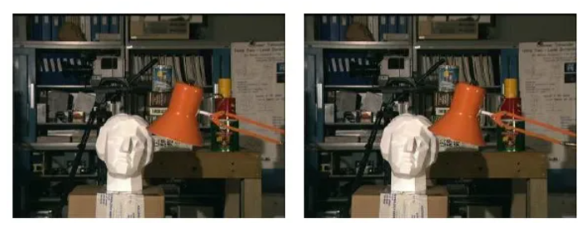
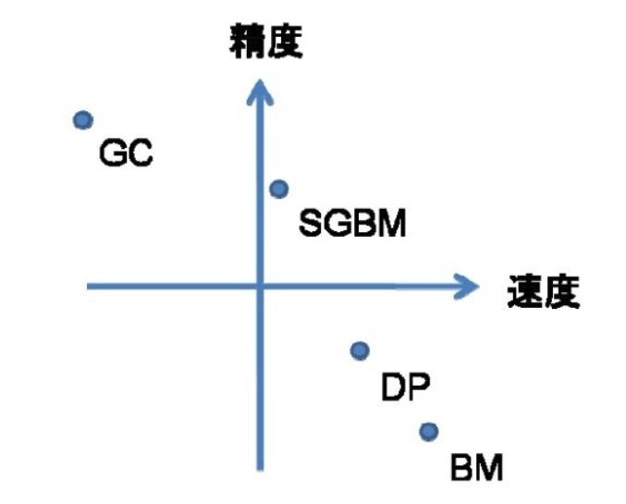
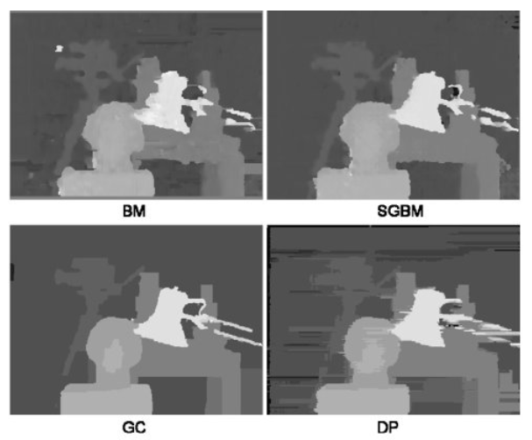

Slide 4
Stereo matching algorithm
目的 : 立體匹配是通過對圖象的處理得到場景的三維資訊，其結
果表現為深度圖，再經過進一步處理就可得到三維空間中
的景物，實現二維圖象到三維空間的重構。
第一步 : 在圖像間建立對應點
第二步 : 根據點對應的視差計算出深度
1. matching cost computation (匹配代價計算)
2. cost aggregation (代價聚合)
3. disparity computation/optimization (視差計算或優化)
4. disparity refinement (視差改良)

Slide 5
比較StereoBM、StereoSGBM
BM演算法用來對8位元灰度圖像計算視差。
SGBM演算法則可以處理24位（8bits*3）彩色圖像。
StereoBM計算速度較快，但深度估計效果較差，有較多空缺
StereoSGBM計算速度較慢，但深度估計效果較好，邊緣處理後較平滑。

Slide 6
StereoBM
Blocking Matching
優點 : 速度很快、簡易
缺點 : 深度圖的效果較StereoSGBM差、會有些空白處無法估計
原理 : BM演算法原理是將兩個攝像頭拍攝出的圖片分成很多的小方塊來進行匹配，將每個小塊與另一個攝像頭採集的小塊進行比較，移動小方塊來匹配另一個圖中的小方塊，通過發現不同小方塊在另一個圖像中的圖元點位置，再結合兩張照片的關係數據（標定的參數中的translate 矩陣和rotation矩陣）來計算出物體的實際深度從而生成相對應的深度圖。

Slide 7
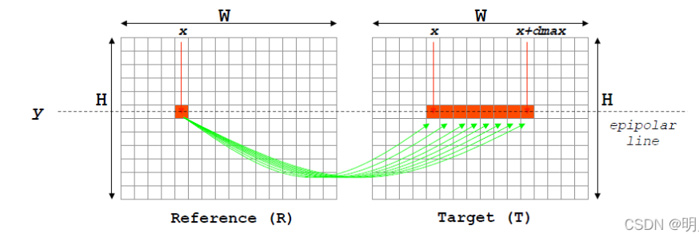
StereoBM
BM演算法移動的過程就是通過創建一個向量來類比小塊從一個位置運行到另一個位置的運動，找到了之後就可以得到同一塊在兩個圖中的像素距離，再使用類似三角測距的方式就可以獲取這個圖元塊在真實世界中的距離。
三角測量 : 極性平面與每個攝像機的圖像平面相交，形成極線

Slide 8
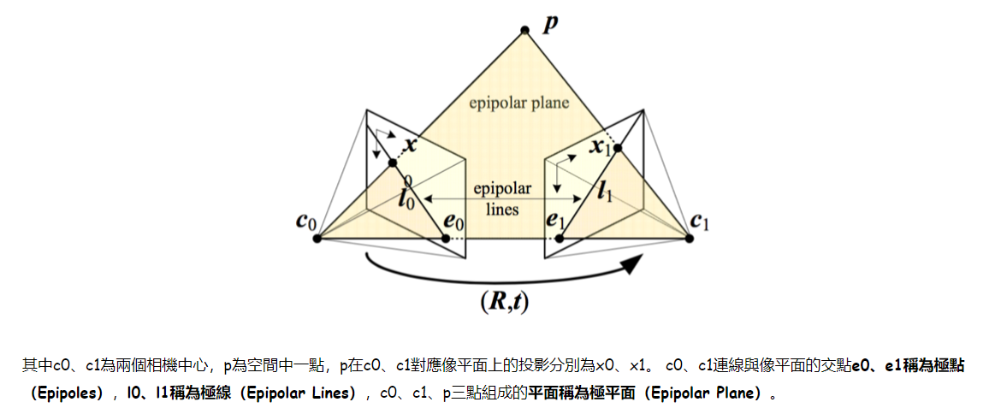
Epipolar + 三角測量

Slide 9
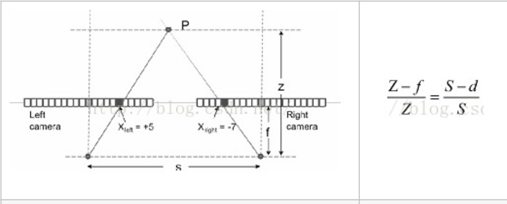
當採取兩個同一水平線上的攝像頭進行拍攝的時候，同一物體將在兩個攝像機內被拍攝到，在兩個攝像機內部，這個物體相對於攝像機中心點位置有不同的坐標，如上圖2所示。

Slide 10
Xleft是該物體在左攝像機內相對位置，Xright是該物體在右攝像機內相對位置。兩個攝像機相距S，焦距為f，物體P距離攝像機z，z也就是景深(深度)。當我們將兩幅圖像重疊在一起的時候，左攝像機上P的投影和右攝像機上P的投影位置有一個距離|Xleft|+|Xright|，這個距離稱為Disparity，根據相似三角形圖3可以得到z=sf/d. 也就是只要計算得到了d的值，就可以計算得到深度圖。

Slide 11
而在計算d的值的過程中需要對兩幅圖像進行匹配，尋找到物體P在兩幅圖像中的相對位置。在對圖像進行匹配的過程中，需要用到cost computation，即通過尋找同一水平線上兩幅圖像上的點的最小誤差來確定這兩個點是否是同一個物體所成的像。由於一個點所能提供的訊息太少，因此往往需要擴大對比的範圍。

Slide 12
StereoBM- matching cost computation
→對不同視差下進行灰度相似性測量，是立體匹配演算法的基礎
→在求原始匹配代價時可以設定一個上限值，來減弱疊加過程中的誤差匹配的影響
SAD (sum of absolute differences)
→是一種圖像局部性匹配演算法，此演算法常用於圖像塊的匹配，在計算視差圖之前，會先兩個圖轉化成灰度圖，再將每個像素對應數值之差的絕對值求和，據此評估兩個圖像塊的相似度，此演算法快速、但並不精確。

Slide 13
StereoBM- matching cost computation
SAD:
1.構造一個小窗口，類似於卷積核。
2.用視窗覆蓋左邊的圖像，選擇出視窗覆蓋區域內的所有圖元點。
3.同樣用視窗覆蓋右邊的圖像並選擇出覆蓋區域的圖元點。
4.左邊覆蓋區域減去右邊覆蓋區域，並求出所有像素點差的絕對值的和。
5.移動右邊圖像的視窗，重複3，4的動作。 （這裡有個搜索範圍，超過這個範圍跳出）
6.找到這個範圍內SAD值最小的視窗，就代表兩個像素塊越相似，即找到了左邊圖像的最佳匹配的像素塊。

Slide 14
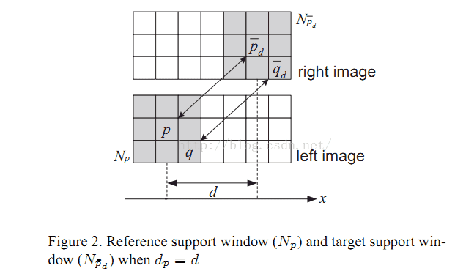


Slide 15
StereoBM- cost aggregation
計算區域內圖元差值，可以為單個圖元也可以為一定區域(固定窗口)內，主要看SAD的視窗大小的設置，同時SAD設置決定誤差匹配的多少和運算效率問題
全域演算法基於原始匹配代價進行後續演算法計算。
區域演算法則需要通過視窗疊加來增強匹配代價的可靠性。

Slide 16
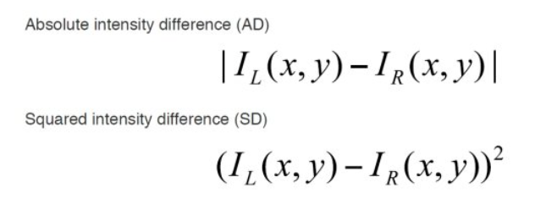
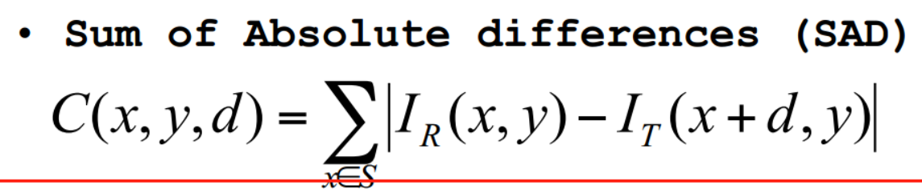
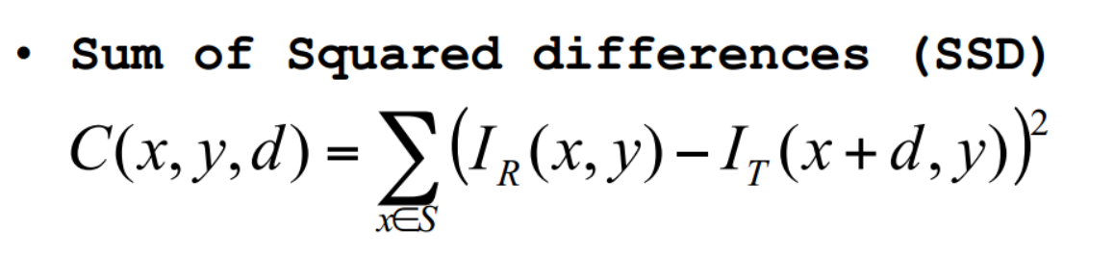
StereoBM- cost aggregation
每個像素點的matching cost有下圖所示的兩種方式表示 :
將所有圖元的Cost累加起來，選擇和(sum)最小的方案。

Slide 17
StereoBM- disparity computation
用SAD演算法可以得出左右圖像的視差，若在某個視差值d下該絕對值之和最小，那麼d就為該中心點對應的視差，若再一步處理就可以得到深度圖，因為深度與視差存在反比的關係。
全域演算法則直接對原始匹配代價進行處理，一般會先給出一個能量評價函數，然後通過不同的優化演算法來求得能量的最小值，同時每個點的視差值也就計算出來了。

Slide 18
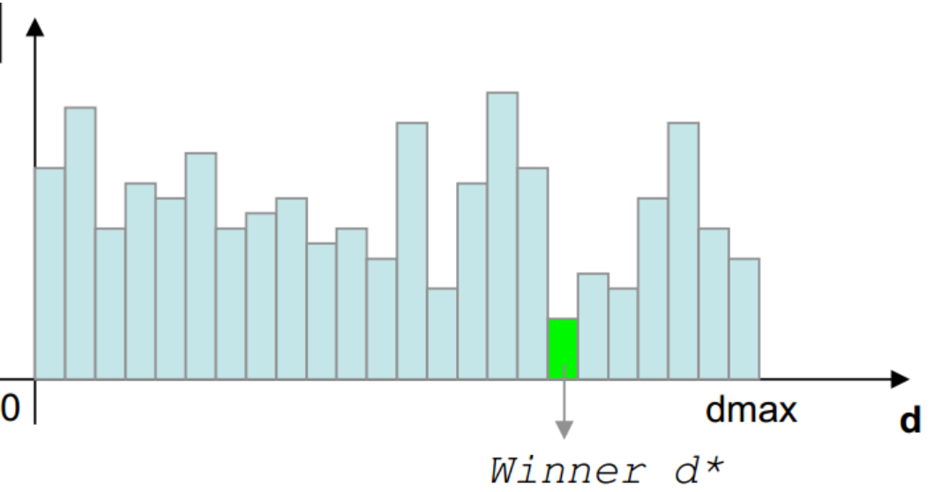
StereoBM- disparity computation
對於區域演演算法來說，在完成匹配代價的疊加以後，視差的獲取就很容易了，只需在一定範圍內選取疊加匹配代價最優的點（ex.SAD和SSD取最小值，NCC取最大值）作為對應匹配點，如:SAD的視差計算是採用WTA （Winner-take-all）演算法為原則，對於給定的（x，y），找使得C（x，y，d）最小的d，此d即可認為時該點的視差。

Slide 19
StereoBM- disparity refinement
大多數立體匹配演算法計算出來的視差都是一些離散的特定整數值，可滿足一般應用的精度要求。 但在一些精度要求比較高的場合，如精確的三維重構中，就需要在初始視差獲取后採用一些措施對視差進行細化，如匹配代價的曲線擬合、圖像濾波、圖像分割等。
一般基於圖元點的匹配含有較大的噪音，也可透過視差改良來加以改善。

Slide 20
StereoBM- Opencv
匹配圖像預處理
計算視差的參數
視差圖後處理

Slide 21
Stereo matching algorithm
目的 : 立體匹配是通過對圖象的處理得到場景的三維資訊，其結
果表現為深度圖，再經過進一步處理就可得到三維空間中
的景物，實現二維圖象到三維空間的重構。
第一步 : 在圖像間建立對應點
第二步 : 根據點對應的視差計算出深度
1. matching cost computation (匹配代價計算)預處理
2. cost aggregation (代價聚合)
3. disparity computation/optimization (視差計算或優化)
4. disparity refinement (視差改良)後處理

Slide 22
StereoSGBM
Semi-Global Block Matching
優點 : 深度圖的效果較StereoBM好、可以更好的估計深度
缺點 : 時間會花的比StereoBM還久
原理 : 介於區域性和全域之間，採用代價函數最小化的方式找視差。

Slide 23
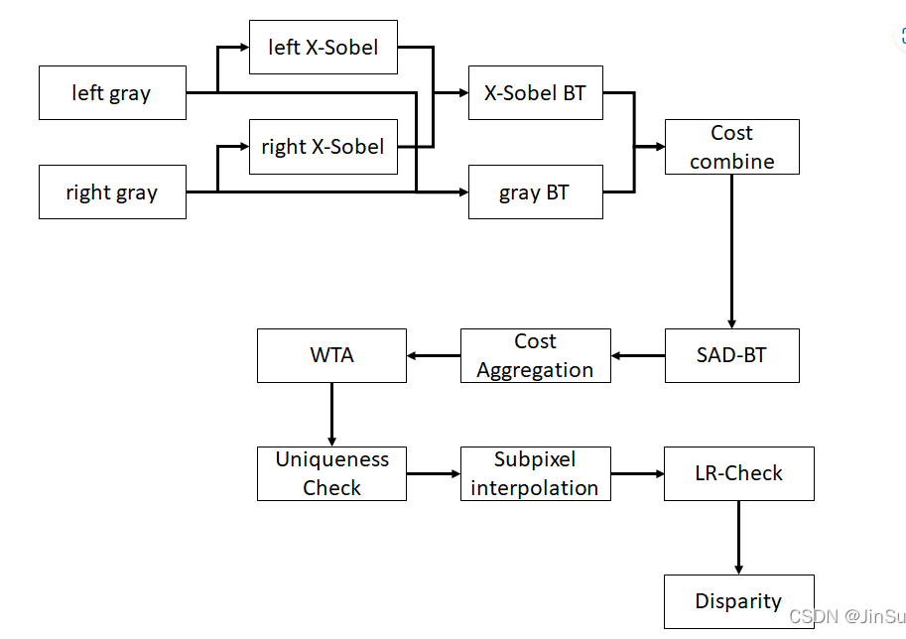




StereoSGBM

Slide 24
StereoSGBM- matching cost computation
Opencv中是採取BT(“Depth Discontinuities by Pixel-to-Pixel Stereo” by S. Birchfield and C. Tomasi’’)方法，BT是一種一維匹配代價的算法，能夠在深度不連續區域相匹配，較灰度值相減(AD)的方法有效。
BT的代價也是圖元灰度值的差值，不同之處在於BT利用了亞圖元的灰度資訊。
最終的代價為兩個代價的最小值：cos=min(cos 1​ ,cos 2​ )
Opencv中，並沒有計算太多亞圖元的灰度值，只是取了兩個像素中間點的亞圖元的灰度值。

Slide 25
StereoSGBM- matching cost computation
輸入圖像經過SobelX處理后，計算BT代價。
輸入圖像直接計算BT代價值。
將上面兩步的代價值進行融合。
對上述步驟得到的代價值進行成塊處理，在SGBM演算法中，成塊計算就是就是對每個圖元的代價值用周圍鄰域代價值的總和來代替（類似SAD演算法）。
→對於第一種代價計算，SobelX就是對原圖進行水準方向的梯度濾波，然後再進行BT代價值計算，但是這裡得到的水準方向梯度並沒有直接使用，而是進行了分段處理。
→第二種代價計算就是直接在原圖上進行BT的計算

Slide 26
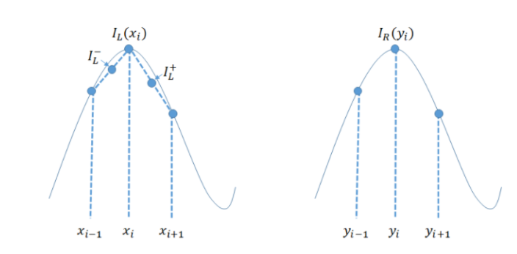
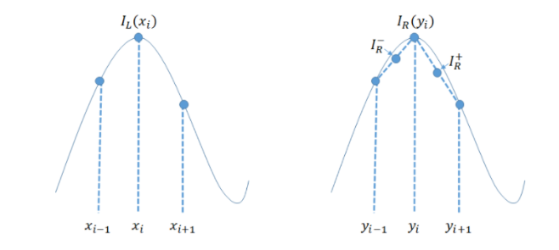
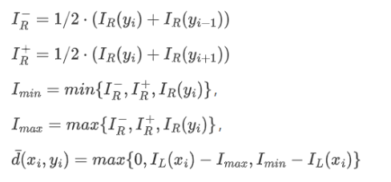
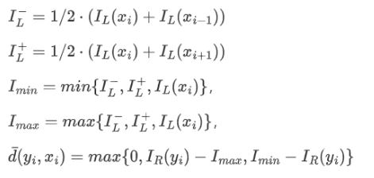

StereoSGBM- matching cost computation
灰度值函數曲線I
亞像素灰度值
BT代價(選較小的):

Slide 27
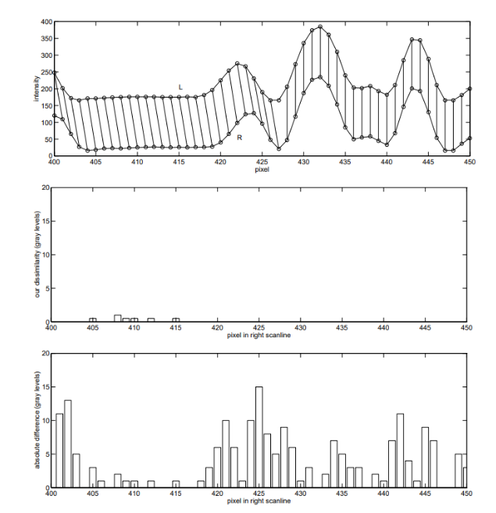
BT代價和AD代價比較
当匹配序列起浮变化的时候（类似图像中的不连续区域），基于BT代价的不相似性依旧是接近于0，而AD则出现很大的波动。
对于图片的不连续区域，利用BT代价计算法可以有效的进行准确匹配而不会产生过多的误差

Slide 28
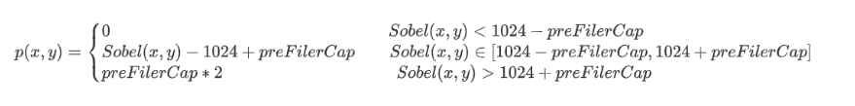
SobelX濾波計算過程
在opencv中，將sobel濾波計算結果映射到[0,preFilerCap*2]

Slide 29
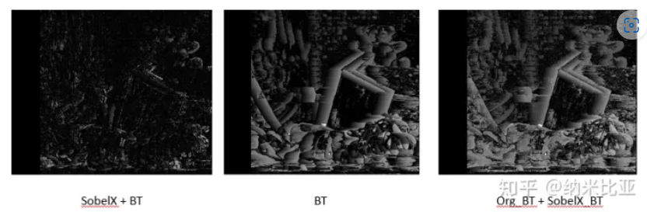

StereoSGBM- cost combination
從兩幅圖可以看出，經過SobelX + BT後的代價保留了較多的邊緣和細節資訊，而直接從原圖進行計算BT得到的代價值保留了更多的原圖資訊，因此兩種代價的融合不但沒有衝突，而且還相輔相成的提高了代價值的準確性。 得到了前兩步的代價值，便可以進行代價融合和代價成塊，這裡的代價融合便是將兩種代價值進行簡單的相加即可。
加權相加融合

Slide 30
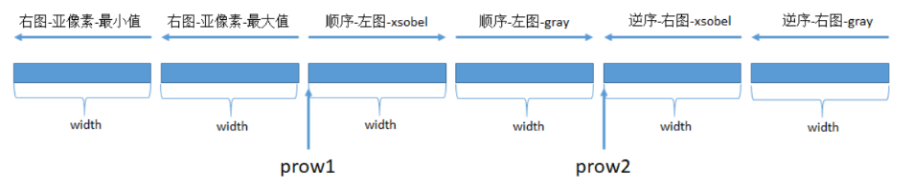

Slide 31
StereoSGBM- cost aggregation
採用SAD+BT演算法，此為一種代價聚合演算法，也就是一定範圍內的鄰域操作（鄰域求和，加權平均等），這樣計算出來的代價就是局部塊代價，每個像素點的匹配代價會包含周圍局部區域的訊息。
為了達到和全域立體匹配演算法一樣全域能量函數最小化的效果，就需要更多或者全圖所有的像素參與到當前圖元的約束當中。為了與整張圖像上的圖元結合且不提高太多性能，於是有了多路徑約束聚合的思路，簡單說就是讓當前圖元的代價聚合過程受多個方向（或路徑）上所有像素的影響， 方向越多參與影響當前像素的鄰域圖元就越多（通常為8-16方向），這樣既保證了全域圖元的約束，又不用建立全域最小能量函數，避免複雜運算符使性能降低

Slide 32
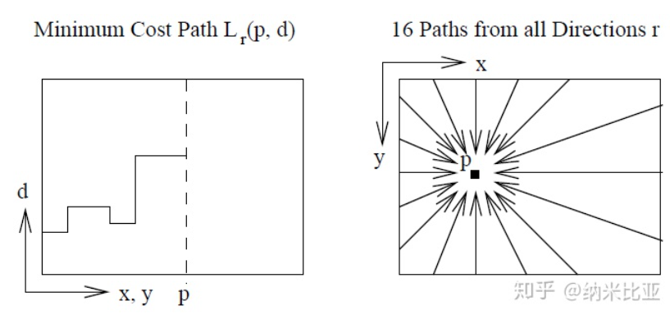

StereoSGBM- cost aggregation
SAD演算法
對於圖像的一行來說，我們想要得到該行上每個圖元點的視差值，這樣就可以類推得到整個圖像的視差。計算圖像中一行的視差，值採用DP方法得到使得Cost Function最小的一條路徑，得到路徑之後，路徑上的每個點對應的視差即為圖像該行上像素點對應的視差，每一圖元的視差便確定了。
採用多方向的DP進行SAD演算法
Np的尺寸就是SADwindowSIZE的大小

Slide 33
StereoSGBM- cost aggregation
第一項表示視差為D時所有圖元匹配代價之和。 第二項表示對圖元點p的鄰域Np中的所有圖元q增加一個懲罰常數P1（僅在視差差值為1個像素時起作用）。 第三項表示對視差差值大於1的圖元使用更大的懲罰常數P2。 P1是為了適應傾斜或彎曲的表面。 P2則是為了保留不連續性。
簡單講P1與視差圖的平滑有關，P2與視差圖的邊緣有關，P1越大，圖像越平滑；P2越大圖像邊緣越差。但P1和P2的變化規律並不是線性的，而是非線性的，意思就是達到某一個值以後，可能效果就不會再改變。

Slide 34
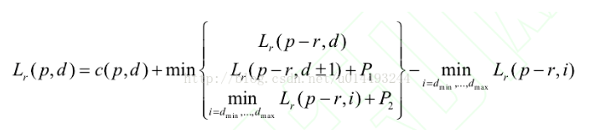

StereoSGBM- cost aggregation
在每個方向上按照動態規劃的思想進行能量累積，然後將各個方向上的匹配代價相加得到總的匹配代價，如下式所示：
式中L為當前路徑累積的代價函數，P1、P2為圖元點與相鄰點視差存在較小和較大差異情況下的平滑懲罰，P1<P2，第三項無意義，僅僅是為了消除各個方向路徑長度不同造成的影響。 將所有r方向的匹配代價相加得到總的匹配代價

Slide 35

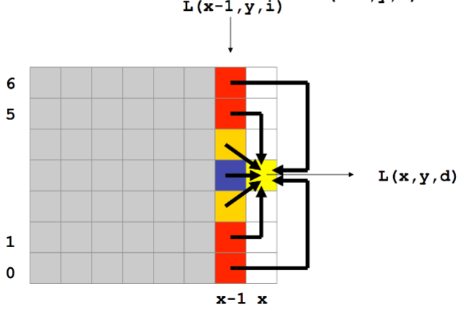

StereoSGBM- cost aggregation

Slide 36
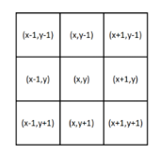
SAD+BT in opencv
opencv採用滑窗和緩存的機制來把領域的代價求和，並非將所有範圍的BT代價都計算好再全部相加，這樣做的優點是可以節省空間和節省計算時間。
Opencv將SAD+BT分成水平方向和垂直方向，水平方向用滑窗來進行累加計算、垂直方向用緩存來累加計算。
hsumBuf: 長度是costWidth*hsumRows
hsumRows = SADWindowSize + 2
垂直方向的SAD+BT就是最終的代價和

Slide 37
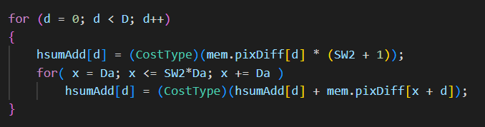
水平方向SAD+BT in opencv
y == 0，k == 0時:
hsumAdd表示要存放第0行的水平方向的SAD-BT代價
pixdiff表示為第0行的BT代價。
pixAdd表示當前位置x的水平方向前 SW2 的pixdiff，單位是Da
pixSub表示當前位置x的水平方向後 (SW2 + 1)的pixdiff，單位是Da

Slide 38
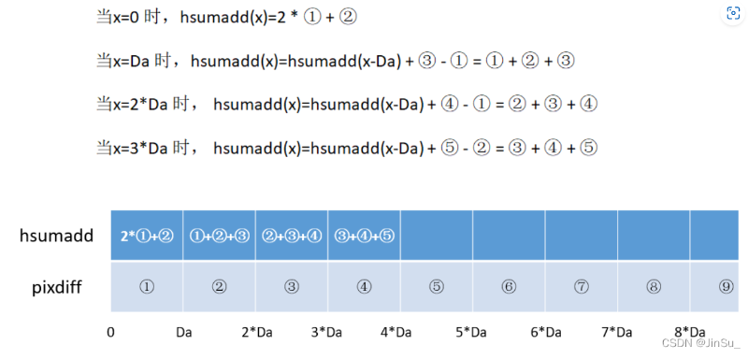
水平方向SAD+BT in opencv

Slide 39
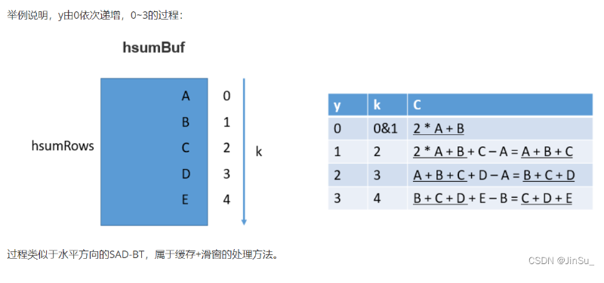
垂直方向SAD+BT in opencv

Slide 40
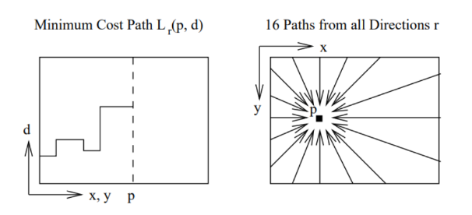
StereoSGBM- cost aggregation in opencv
計算完SAD+BT領域代價和後，最後把所有代價聚合

Slide 41
StereoSGBM- disparity computation
sgbm演算法中關於視差的選擇，一般是直接選擇使得聚合代價最小的視差
每個像素的視差選擇都只是簡單通過WTA（Winner Takes All）決定的

Slide 42

StereoSGBM- disparity refinement
唯一性檢測→參數: uniquenessRatio
->定義在numberOfDisparities搜索區間內的最低代價為mincost，次低代價為secdmincost。
->如果符合下圖算式，說明最低代價和次第代價相差太小，也就是匹配的區分度不夠，就認為當前匹配像素點是錯誤匹配的。

Slide 43
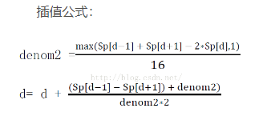
StereoSGBM- disparity refinement
亞像素插值->插值公式:
左右一致性檢測→參數: disp12MaxDiff : 最大容許誤差閾值
左右一致性檢測的目的則是為了消除左右遮擋帶來的視差錯誤。因此opencv中可以設定最大容許誤差值來判斷有效性。

Slide 44
StereoSGBM- disparity refinement
視差連通條件→參數: speckleWindowSize、speckleRange
speckleWindowSize : 視差連通區域像素點個數的大小。
->對於每一個視差點，當其連通區域的像素點個數小於
speckleWindowSize時，認為該視差值無效，是噪點。
speckleRange
->視差連通條件，在計算一個視差點的連通區域時，當下一個像素點視差變化絕對值大於speckleRange就認為下一個視差像素點和當前視差像素點是不連通的。

Slide 45
THANK YOU

